Slide 1
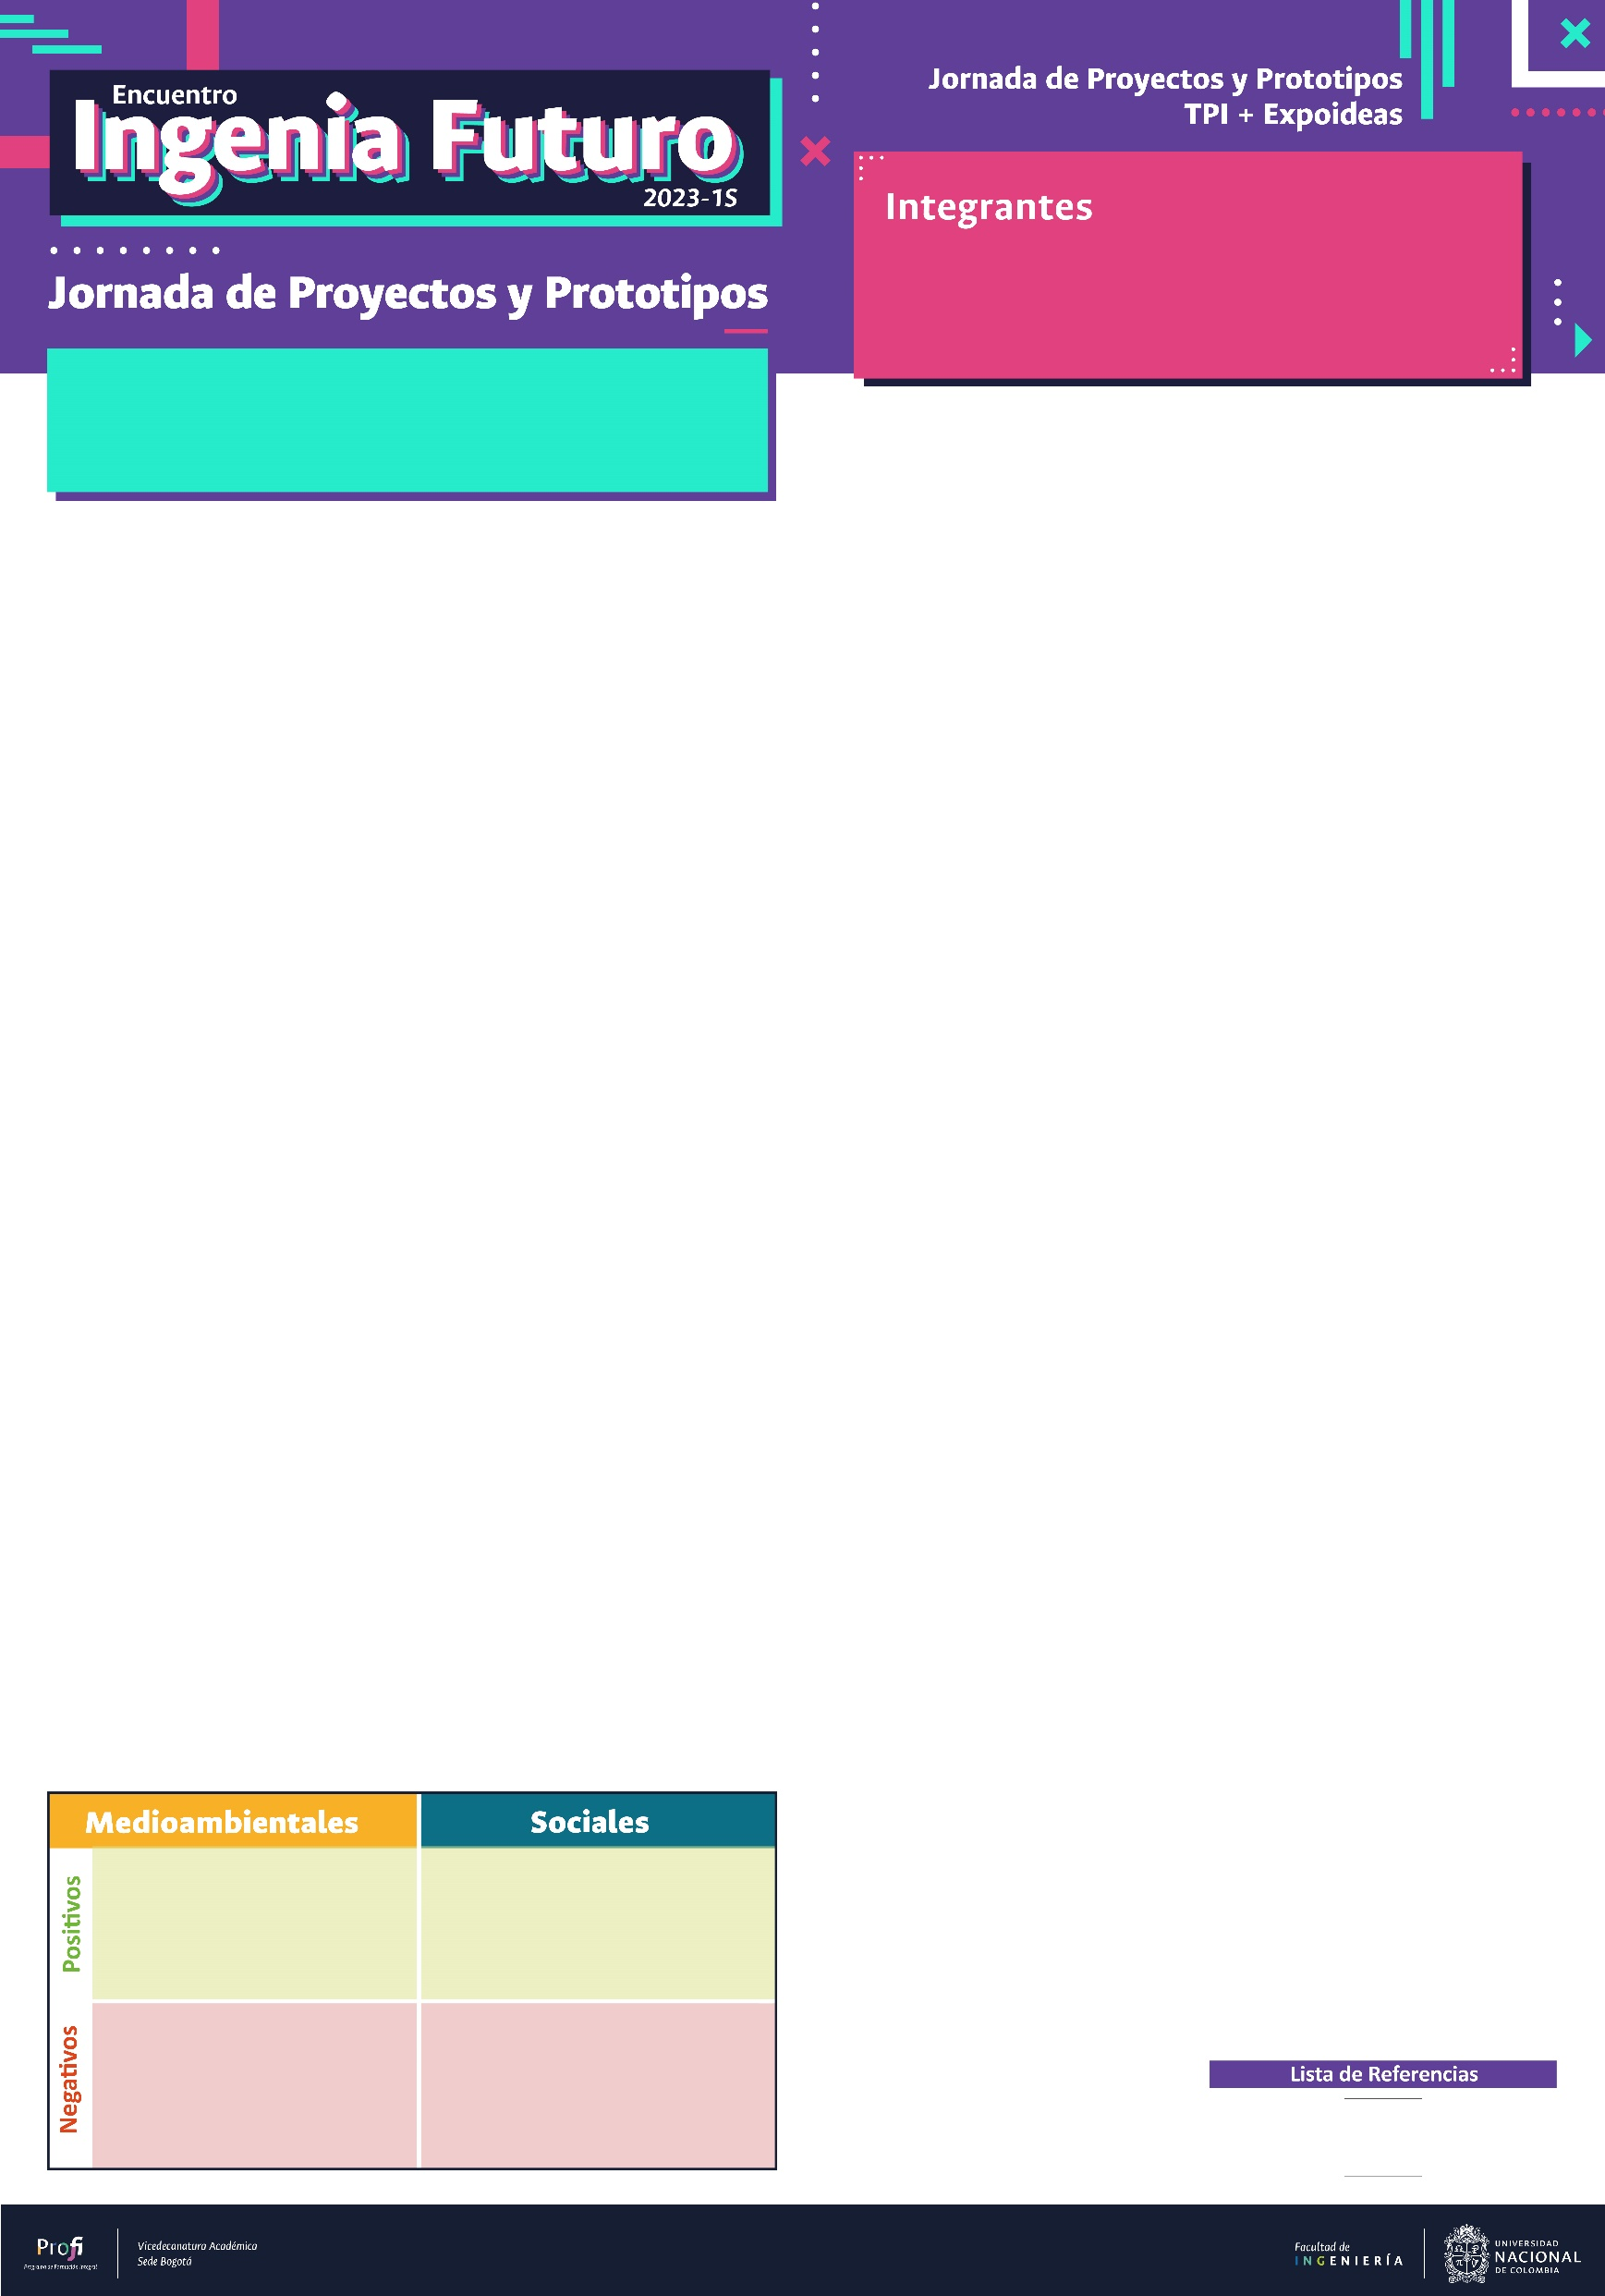




Ingeniería y Desarrollo Sostenible
Adriana Fernanda Sierra Alarcón
Cristian Rodrigo Bustamante Porras
Juan Esteban Buitrago Carrero jbuitragoca@unal.edu.co
Manuel Arturo Fajardo Contreras mfajardoc@unal.edu.co
afsierraa@unal.edu.co
crbustamantep@unal.edu.co
Juan David García Barreto juagarciaba@unal.edu.co
Nicolás Antonio Sanchez Bautista nisanchezb@unal.edu.co
Lanzador de
Ping-Pong
Resultados /Solución
Resultados
Introducción
Materiales Usados
Problema
Objetivos
Impactos

